Slide 1
«Бюджет для граждан» Промышленновского муниципального округа на 2021 год и плановый период 2022 и 2023 годов
Разработан на основе решения Совета народных депутатов Промышленновского муниципального округа от 24.12.2020 № 227 «О бюджете Промышленновского муниципального округа на 2021 год и на плановый период 2022 и 2023 годов»

Slide 2
Промышленновский муниципальный округ на 01.01.2020 г.
Территория
3,1 тыс. кв. км.
Население
46,2 тыс. человек
Мужчины 21,9 тыс.чел. – 47,4%
Женщины 24,3 тыс.чел. – 52,6%
59 населённых пунктов
47,4%
52,6 %
городское население 17,3 тыс. человек
сельское население 28,9 тыс. человек

Slide 3
Основные показатели развития экономики Промышленновского муниципального округа.
показатели | Факт 2019 | Оценка 2020 | Прогноз 2021 | Прогноз 2022 | Прогноз 2023
Объем инвестиций в основной капитал, млн. руб. | 2310,9 | 2435,9 | 2547,8 | 2650,6 | 2756,6
Производство сельскохозяйственной продукции, млн. руб. | 4365 | 4556 | 4766 | 4997 | 5245
Оборот розничной торговли, млн. руб. | 2986 | 3102,7 | 3262,4 | 3433,7 | 3620,9
Оборот общественного питания, млн. руб. | 193 | 195 | 197 | 200 | 202
Объем реализации платных услуг, млн. руб. | 1062 | 1117,5 | 1177,2 | 1230,3 | 1287,1
Ввод в действие жилых домов, тыс. кв. м. | 7,0 | 18,0 | 17,0 | 18,8 | 20,3
Среднемесячная заработная плата, тыс. руб. | 32,6 | 34,9 | 36,7 | 38,3 | 39,9
Уровень официальной безработицы, % | 1,6 | 2,3 | 1,6 | 1,6 | 1,6
Индекс потребительских цен, к соответствующему периоду предыдущего года (%) | 104,5 | 103,2 | 103,6 | 103,9 | 104,0

Slide 4
Среднемесячная заработная плата, тыс. руб.

Slide 5
Индекс потребительских цен, к соответствующему периоду предыдущего года (%).

Slide 6
Уровень официальной безработицы, %

Slide 7
Этапы бюджетного процесса.
6. Утверждение отчета об исполнении бюджета (июнь 2022 года)
5. Формирование отчетности об исполнении бюджета (не позднее 1 мая 2022 года)
1. Составление проекта бюджета
(не позднее 15 ноября 2020 года)
Бюджет составляется на основе
1.Областного закона «Об областном бюджете на 2021
год и на плановый период 2022 и 2023 годов»
2. Прогноза социально-экономического развития Промышленновского муниципального округа
3.Основных направлений бюджетной и налоговой политики Промышленновского муниципального округа
4.Муниципальных программ Промышленновского
муниципального округа
4. Исполнение бюджета
(в течение 2021 финансового года)
2. Рассмотрение бюджета
(1 чтение – ноябрь 2020 года, 2 чтение – декабрь 2020 года)
3. Утверждение бюджета
(декабрь 2020 года)

Slide 8
Основные параметры бюджета муниципального округа на 2021 год и на плановый период 2022 и 2023 годов.
На 2021 год
доходы в сумме 1 704 742,0 тыс. рублей,
расходы в сумме 1 714 241,6 тыс. рублей;
дефицит в сумме 9 499,6 тыс. рублей
На 2022 год
доходы в сумме 1 647 611,4 тыс. рублей,
расходы в сумме 1 656 853,0 тыс. рублей;
дефицит в сумме 9 241,6 тыс. рублей.
1 532 360,7
На 2023 год
1 522 432,1
доходы в сумме 1 522 432,1 тыс. рублей,
расходы в сумме 1 532 360,7 тыс. рублей;
дефицит в сумме 9 928,6 тыс. рублей.

Slide 9
Доходы бюджета муниципального округа
Доходы бюджета
Налоговые доходы
Неналоговые доходы
Межбюджетные трансферты
Поступления от уплаты налогов, установленных Налоговым кодексом Российской Федерации
Поступления от использования и продажи муниципального имущества, компенсации затрат государства, платежей при пользовании природными ресурсами, а также штрафов за нарушение законодательства
Поступления от других бюджетов бюджетной системы (межбюджетные трансферты), организаций, граждан (кроме налоговых и неналоговых доходов).

Slide 10
Доходы бюджета муниципального округа
Наименование | Факт 2019 | Оценка 2020 | План 2021 | План 2022 | План 2023
Налоговые и неналоговые доходы | 259333,0 | 341082,0 | 347505,7 | 349732,0 | 370727,0
Налог на доходы физических лиц | 191155,6 | 213386,0 | 221526,0 | 231661,0 | 241853,0
Акцизы на нефтепродукты | 2049,0 | 19784,0 | 23963,0 | 23967,0 | 25340,0
Упрощенная система налогообложения | 10566,6 | 10813,0 | 12707,0 | 12834,0 | 12963,0
Единый налог на вмененный доход | 10499,5 | 8700,0 | 1700,0 | 0,0 | 0,0
Единый сельскохозяйственный налог | 5515,7 | 6750,0 | 4500,0 | 4635,0 | 4774,0
Налог, взимаемый в связи с применением патентной системы налогообложения | 170,6 | 120,0 | 3320,0 | 3320,0 | 3320,0
Налог на имущество | 0,0 | 48602,0 | 47266,0 | 47318,0 | 56492,0
Государственная пошлина | 7724,7 | 7900,0 | 5145,0 | 5196,0 | 5248,0
Доходы от использования имущества, находящегося в муниципальной собственности | 14771,4 | 18766,0 | 15958,0 | 15958,0 | 15958,0
Платежи при пользовании природными ресурсами | 682 | 837,0 | 844,0 | 877,0 | 913,0
Доходы от оказания платных услуг и компенсации затрат государства | 729,8 | 904,0 | 716,0 | 516,0 | 516,0
Доходы от продажи материальных и нематериальных активов | 10186,2 | 4090,0 | 7000,0 | 2000,0 | 2000,0
Административные платежи и сборы | 2,2 | 5,0 | 4,0 | 4,0 | 4,0
Штрафы, возмещение ущерба | 3737,7 | 1245,0 | 545,0 | 545,0 | 445,0
Прочие неналоговые доходы | 1542,0 | 2180,0 | 2311,7 | 901,0 | 901,0
Безвозмездные поступления | 2157405,9 | 1790949,6 | 1357236,3 | 1297879,4 | 1151705,1
Всего доходов | 2416738,9 | 2132031,6 | 1704742,0 | 1647611,4 | 1522432,1

Slide 11
Расходы бюджета муниципального округа
Расходы бюджета – денежные средства, направленные на финансовое обеспечение
Задач и функций государства и местного самоуправления
Классификация расходов
Функциональная
(Здравоохранение, образование, государственное управление )
Ведомственная
(по главным распорядителям средств-
Образование, здравоохранение, культура и т.п)
Экономическая классификация
(зарплата, услуги связи, транспорта, коммунальные, пособия населению и т.п.)

Slide 12
Расходы бюджета муниципального округа по разделам, подразделам классификации расходов. тыс. руб.
Наименование | Раздел, подраздел | Факт 2019 | Оценка 2020 | План 2021 | План 2022 | План 2023
Общегосударственные вопросы | 01 | 68280,9 | 88582,8 | 86099,5 | 75657,1 | 75573,4
Национальная оборона | 02 | 1691,7 | 0,0 | 0,0 | 0,0 | 0,0
Национальная безопасность и правоохранительная деятельность | 03 | 0,0 | 1456,5 | 333,0 | 294,4 | 294,4
Национальная экономика | 04 | 99804,0 | 179867,6 | 138864,3 | 129809,0 | 139809,0
Жилищно-коммунальное хозяйство | 05 | 331833,6 | 285816,0 | 209314,4 | 198216,5 | 178195,2
Образование | 07 | 1171422,8 | 1135304,9 | 979504,1 | 902813,3 | 825398,5
Культура, кинематография | 08 | 194120,9 | 199555,8 | 172831,9 | 152064,3 | 152064,3
Социальная политика | 10 | 454798,0 | 222287,4 | 118466,6 | 173410,8 | 119628,3
Физическая культура и спорт | 11 | 39002,7 | 18230,3 | 8058,8 | 7124,0 | 7124,0
Средства массовой информации | 12 | 900,0 | 930,0 | 769,0 | 679,8 | 679,8
Обслуживание государственного и муниципального долга | 13 | 1,4 | 0,2 | 0,0 | 0,0 | 0,0
Межбюджетные трансферты общего характера бюджетам бюджетной системы РФ | 14 | 44051,1 | 0,0 | 0,0 | 0,0 | 0,0

Slide 13
Структура расходов бюджета муниципального округа в 2021 году. тыс. руб.

Slide 14
Муниципальные программы
Муниципальные программы - это составляющие элементы соответствующих региональных и федеральных планов социального развития. Они могут относиться к текущим или перспективным планам. Денежные средства, которые затрачиваются на исполнение программ целевого характера, формируют соответствующий бюджет.

Slide 15
Расходы бюджета муниципального округа в разрезе муниципальных программ Промышленновского муниципального округа. тыс. руб.
Наименование | 2021 план | 2022 план | 2023 план
Всего по муниципальным программам | 1713509,7 | 1656721,1 | 1532032,5
Поддержка малого и среднего предпринимательства | 55,0 | 48,7 | 48,7
Поддержка агропромышленного комплекса | 20,0 | 17,7 | 17,7
Информационное обеспечение населения | 769,0 | 679,8 | 679,8
Социальная поддержка населения | 68730,2 | 65705,9 | 65705,9
Развитие и укрепление материально-технической базы | 1890,0 | 1670,8 | 1670,8
Развитие системы образования и воспитания детей | 1008196,6 | 925361,1 | 855482,3
Жилищно-коммунальный и дорожный комплекс, энергосбережение и повышение энергоэффективности экономики | 288840,3 | 272703,3 | 302835,3
Развитие культуры, молодежной политики, спорта и туризма | 192172,3 | 176674,6 | 169174,6
Обеспечение безопасности жизнедеятельности населения и предприятий | 2407,0 | 2127,9 | 2127,9
Жилище в Промышленновском муниципальном округе | 55288,8 | 108779,0 | 14423,2
Повышение инвестиционной привлекательности | 5,0 | 4,4 | 4,4
Кадры | 114,0 | 100,8 | 100,8
Управление муниципальными финансами | 30,0 | 30,0 | 30,0
Формирование современной городской среды | 12908,9 | 13415,6 | 13519,6
Функционирование органов местного самоуправления | 82082,6 | 72617,7 | 72617,7
Непрограммное направление | 731,9 | 131,9 | 328,2
Всего расходов | 1714241,6 | 1656853,0 | 1532360,7

Slide 16
Муниципальная программа «Поддержка малого и среднего предпринимательства в Промышленновском муниципальном округе»
Цели муниципальной программы: Создание благоприятных условий для развития малого и среднего предпринимательства, наращивания объемов производства продукции и услуг, создания новых рабочих мест, решения социальных задач, обеспечения населения муниципального округа качественными товарами и услугами
Подпрограммы (мероприятия) в 2021 году: Предоставление субсидий субъектам малого и среднего предпринимательства на участие в выставках и ярмарках – 18,4 тыс. руб. Организация обучения субъектов малого и среднего предпринимательства -18,3 тыс. руб. Информационная поддержка субъектов малого и среднего предпринимательства - 18,3 тыс. руб.
Основные целевые показатели (индикаторы), единица измерения | Значение целевого показателя |  |  | Сумма, тыс. руб.
 | 2021 план | 2022 план | 2023 план | 2021 план | 2022 план | 2023 план
Число субъектов малого и среднего предпринимательства, ед. на 10 тыс. человек населения | 220,0 | 220,0 | 220 | - | - | -
Количество субъектов малого и среднего предпринимательства, получивших финансовую поддержку, для возмещения части на участие в выставках и ярмарках, единиц | 3 | 3 | 3 | 18,3 | 16,2 | 16,2
Количество участников, прошедших обучение, единиц | 8 | 8 | 8 | 18,3 | 16,2 | 16,2
Количество опубликованных материалов в средствах массовой информации, единиц | 3 | 3 | 3 | 18,4 | 16,3 | 16,3

Slide 17
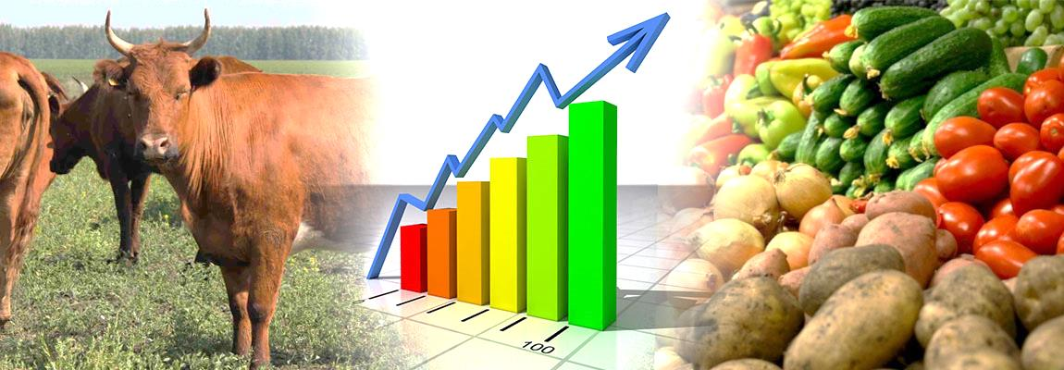
Муниципальная программа «Поддержка агропромышленного комплекса в Промышленновском муниципальном округе»
Цели муниципальной программы: Способствовать более полному раскрытию и эффективному использованию внутреннего потенциала агробизнеса, путём проведения конкурсов.
Подпрограммы (мероприятия) в 2021 году: Проведение конкурсов-20,0 тыс. руб.
Основные целевые показатели (индикаторы), единица измерения | Значение целевого показателя |  |  |  |  | Сумма, тыс. руб.
 | 2019 факт | 2020 оценка | 2021 план | 2022 план | 2023 план | 2019 факт | 2020 оценка | 2021 план | 2022 план | 2023 план
Рост объёма продукции сельского хозяйства (в сопоставимых ценах), в % к предыдущему году | 106 | 100,9 | 101 | 101,1 | 101,6 | 29,9 | 0 | 20,0 | 17,7 | 17,7

Slide 18
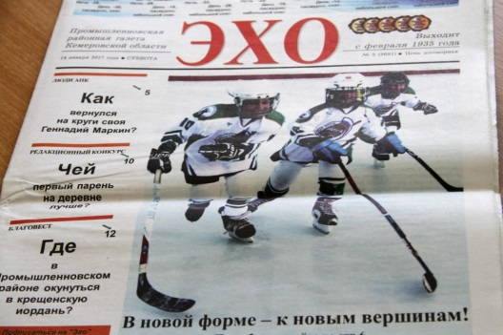
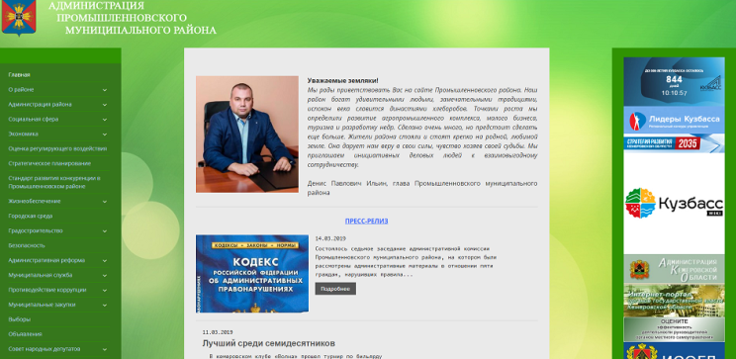
Муниципальная программа «Информационное обеспечение населения Промышленновского муниципального округа»
Цели муниципальной программы: Создание условий для населения Промышленновского муниципального округа на получение своевременной, достоверной, полной и разносторонней информации о деятельности органов местного самоуправления.
Подпрограммы (мероприятия) в 2021 году: Субсидирование затрат по возмещению недополученных доходов в связи с оказанием услуг средств массовой информации» - 769,0 тыс. руб.
Основные целевые показатели (индикаторы), единица измерения | Значение целевого показателя |  |  |  |  | Сумма, тыс. руб.
 | 2019 факт | 2020 оценка | 2021 план | 2022 план | 2023 план | 2019 факт | 2020 оценка | 2021 план | 2022 план | 2023 план
Выпуск пресс-релизов с информацией о деятельности органов местного самоуправления Промышленновского муниципального района, штук | 610 | 630 | 650 | 650 | 650 | 900,0 | 930,0 | 769,0 | 679,8 | 679,8
Средняя посещаемость официального сайта, посетителей в день | 43000 | 43500 | 43500 | 44000 | 44000
Тираж газеты «Эхо», экз. | 6350 | 6100 | 6100 | 6100 | 6100

Slide 19
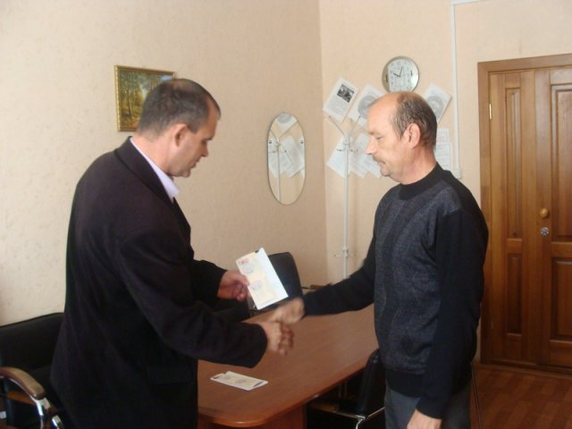
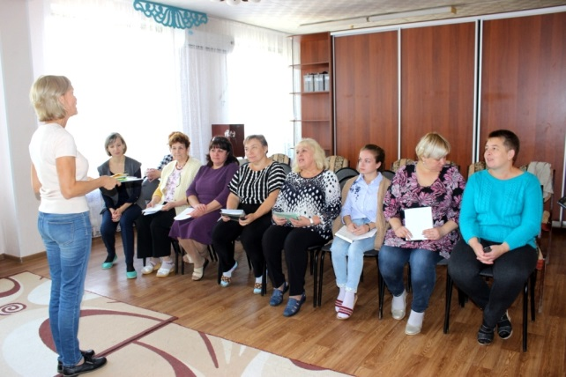
Муниципальная программа «Социальная поддержка населения Промышленновского муниципального округа»
Цели муниципальной программы: Повышение эффективности системы социальной поддержки и социального обслуживания населения в Промышленновском муниципальном округе.
Повышение уровня жизни граждан - получателей мер социальной поддержки. Повышение уровня, качества и безопасности социального обслуживания населения. Повышение качества жизни, усиление социальной поддержки отдельных категорий граждан, находящихся в трудной жизненной ситуации или нуждающихся в особом участии государства и общества. Обеспечение беспрепятственного доступа к приоритетным объектам и услугам в приоритетных сферах жизнедеятельности инвалидов и других маломобильных группы населения.
Подпрограммы (мероприятия) в 2021 году: Реализация мер социальной поддержки отдельных категорий граждан - 53312,4 тыс. руб. Развитие социального обслуживания населения – 15407,8 тыс. руб. Доступная среда для инвалидов – 10 тыс. руб.

Slide 20
Муниципальная программа «Социальная поддержка населения Промышленновского муниципального округа»
Основные целевые показатели (индикаторы), единица измерения | Значение целевого показателя |  |  |  |  | Сумма, тыс. руб.
 | 2019 факт | 2020 оценка | 2021 план | 2022 план | 2023 план | 2019 факт | 2020 оценка | 2021 план | 2022 план | 2023 план
Количество граждан, которым оказана мера социальной поддержки, чел. | 13300 | 2229 | 1165 | 1170 | 1170 | 261762,0 | 54200,0 | 15407,8 | 12583,0 | 12583,0
Количество многодетных семей, которым оказана мера социальной поддержки, чел. | 971 | 411 | 450 | 450 | 450
Количество граждан, получивших материнский (семейный) капитал | 47 | 0 | 0 | 0 | 0
Количество произведенных ежемесячных денежных выплат нуждающимся в поддержке семьям, ед. | 9175 | 0 | 0 | 0 | 0
Количество граждан, получивших пенсию Кемеровской области, чел. | 678 | 0 | 0 | 0 | 0
Доля освоенных средств в общем объеме средств, предусмотренных на реализацию мероприятия «Обеспечение деятельности (оказание услуг) учреждений социального обслуживания граждан пожилого возраста, инвалидов и других категорий граждан, находящихся в трудной жизненной ситуации» | 100 | 100 | 99,0 | 99,0 | 99,0 | 62984,3 | 66702,7 | 53312,4 | 53114,0 | 53114,0
Доля освоенных средств в общем объеме средств, предусмотренных на реализацию мероприятия «Социальная поддержка и социальное обслуживание населения в части содержания органов местного самоуправления» | 100 | 100 | 100 | 100 | 100
Количество граждан, которым оказана социальная поддержка и реабилитация инвалидов, чел. | 1 | 0 | 5 | 5 | 5 | 167 | 0 | 10 | 8,9 | 8,9

Slide 21
Муниципальная программа «Развитие и укрепление
материально-технической базы Промышленновского
муниципального округа»
Цели муниципальной программы: Повышение эффективности управления и распоряжения муниципальным имуществом и земельными ресурсами на территории Промышленновского муниципального округа.
Подпрограммы (мероприятия) в 2021 году: Проведение межевания земельных участков и постановка на кадастровый учет – 421,9 тыс. руб. Изготовление технической документации на объекты недвижимости – 250,0 тыс. руб. Оценка права аренды и рыночной стоимости объектов муниципальной собственности – 300 тыс. руб. Уплата ежемесячных взносов на проведение капитального ремонта общего имущества в многоквартирных жилых домах – 374,0 тыс. руб. Приобретение и ремонт имущества – 300,0 тыс. руб. Уплата налогов, сборов и иных платежей за содержание имущества казны – 244,1 тыс. руб.
Основные целевые показатели (индикаторы), единица измерения | Значение целевого показателя |  |  |  |  | Сумма, тыс. руб.
 | 2019 факт | 2020 оценка | 2021 план | 2022 план | 2023 план | 2019 факт | 2020 оценка | 2021 план | 2022 план | 2023 план
Уровень ежегодного достижения целевых значений показателей (индикаторов) муниципальной программы, % | 100 | 100 | 100 | 100 | 100 | 12594,2 | 2613,1 | 1890,0 | 1670,8 | 1670,8
Доля муниципальных услуг КУМИ, оказываемых через МФЦ,% | 90 | 95 | 95 | 95 | 95
Доля зарегистрированных земельных участков, по отношению к общему числу земельных участков, занятых объектами недвижимости, находящихся в реестре муниципального имущества, в отчетный период,% | 95 | 98 | 100 | 100 | 100
Доля объектов недвижимости, на которые зарегистрировано право муниципальной собственности, по отношению к общему числу объектов недвижимости, находящихся в реестре муниципального имущества, в отчетный период, % | 95 | 98 | 100 | 100 | 100
Доля заключенных договоров на продажу и аренду объектов недвижимого и движимого муниципального имущества, в отношении которых проведена оценка, от общего количества оцененных объектов недвижимого и движимого муниципального имущества,% | 95 | 95 | 95 | 95 | 95
Доля отремонтированных многоквартирных жилых домов, в которых находятся муниципальные квартиры, от общего количества многоквартирных жилых домах с муниципальными квартирами, включенных в региональную программу капитального ремонта,% | 100 | 100 | 100 | 100 | 100
Доля выполненных работ по ремонту и реконструкции имущества от количества запланированных на соответствующий год,% | 100 | 100 | 100 | 100 | 100

Slide 22
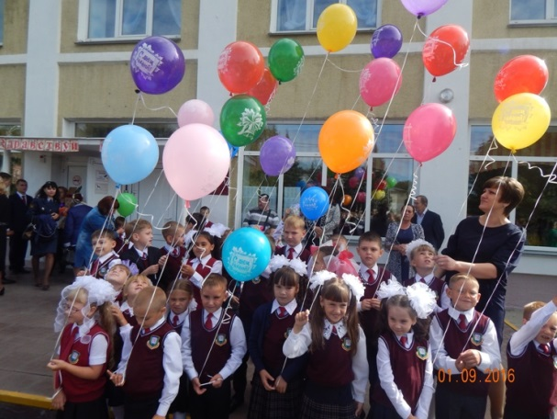
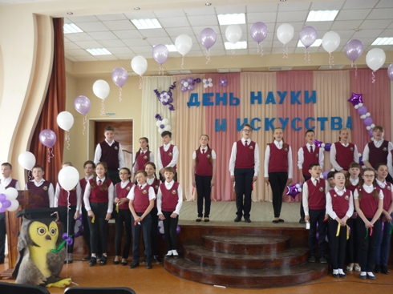
Муниципальная программа «Развитие системы образования и воспитания детей в Промышленновском муниципальном округе»
Цели муниципальной программы: Совершенствование муниципальной образовательной системы, повышение качества и доступности предоставляемых образовательных услуг населению Промышленновского муниципального округа за счет эффективного использования материально-технических, кадровых, финансовых и управленческих ресурсов
Подпрограммы (мероприятия) в 2021 году: Одаренные дети - 70 тыс. руб. ; Патриотическое воспитание обучающихся – 50 тыс. руб.; Оздоровление детей и подростков – 3632,1 тыс. руб.; Тепло наших сердец – 361,0 тыс. руб.; Социальные гарантии в системе образования –41319,7 тыс. руб.; Развитие дошкольного, общего образования и дополнительного образования детей – 962763,8 тыс. руб.

Slide 23
Муниципальная программа «Развитие системы образования и воспитания детей в Промышленновском муниципальном округе»
Основные целевые показатели (индикаторы), единица измерения | Значение целевого показателя |  |  |  |  | Сумма, тыс. руб.
 | 2019 факт | 2020 оценка | 2021 план | 2022 план | 2023 план | 2019 факт | 2020 оценка | 2021 план | 2022 план | 2023 план
Количество обучающихся, принявших участие в конкурсах, олимпиадах, спартакиадах и слетах, от общего числа обучающихся, % | 99 | 99 | 99 | 99 | 99 | 35 | 73,5 | 70,0 | 92,8 | 92,8
Количество обучающихся, принявших участие в мероприятиях патриотической направленности, от общего числа обучающихся, % | 100 | 100 | 100 | 100 | 100 | 103 | 78 | 50,0 | 119,3 | 119,3
Доля учащихся, охваченных всеми организованными формами отдыха, % | 100 | 100 | 100 | 100 | 100 | 3715,4 | 687,5 | 3632,1 | 3487,1 | 3487,1
Охват детей, оказавшихся в трудных жизненных ситуациях всеми организованными формами поддержки, % | 100 | 100 | 100 | 100 | 100 | 18 | 18 | 18 | 18 | 18
Охват всех категорий граждан имеющих право на получение социальных гарантий, % | 100 | 100 | 100 | 100 | 100 | 65122,15 | 89501,1 | 41319,7 | 41010,9 | 41046,9
Доступность дошкольного образования (отношение численности детей в возрасте 3-7 лет, которым предоставлена возможность получать услуги дошкольного образования, к численности детей в возрасте 3-7 лет), % | 100 | 100 | 100 | 100 | 100 | 1153040,7 | 1130999,9 | 963106,8 | 880633 | 810718,2
Отношение среднего балла ЕГЭ (в расчете на один предмет) в школе с лучшими результатами к школе с худшими результатами, коэффициент | 42,3 | 45,0 | 42,8 | 42,8 | 42,8
Доля детей, охваченных программами дополнительного образования, в общей численности детей и молодежи в возрасте 5- 18 лет, % | 75,7 | 75,3 | 75,5 | 75,5 | 75,5
Доля выпускников образовательных учреждений, не сдавших ЕГЭ в общей численности выпускников 11 классов, % | 0 | 0 | 1,4 | 1,4 | 1,4

Slide 24
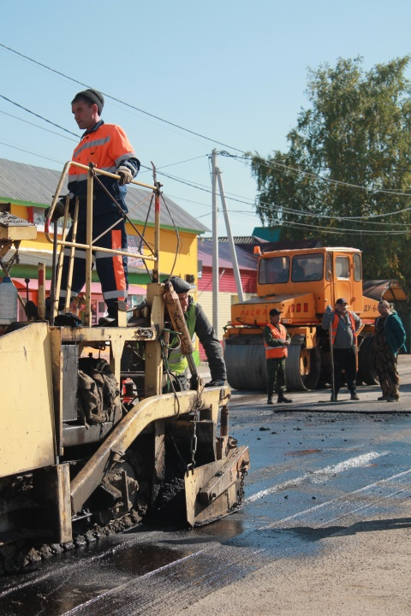
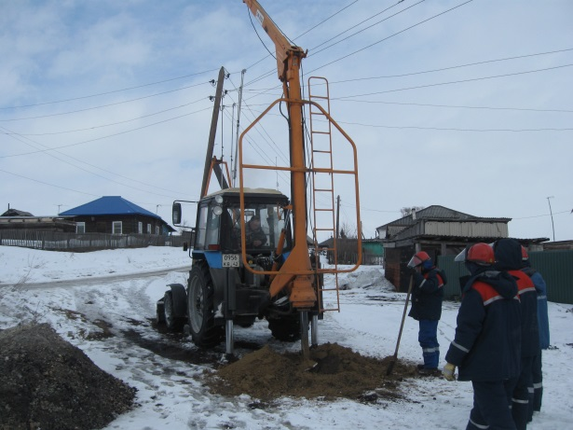
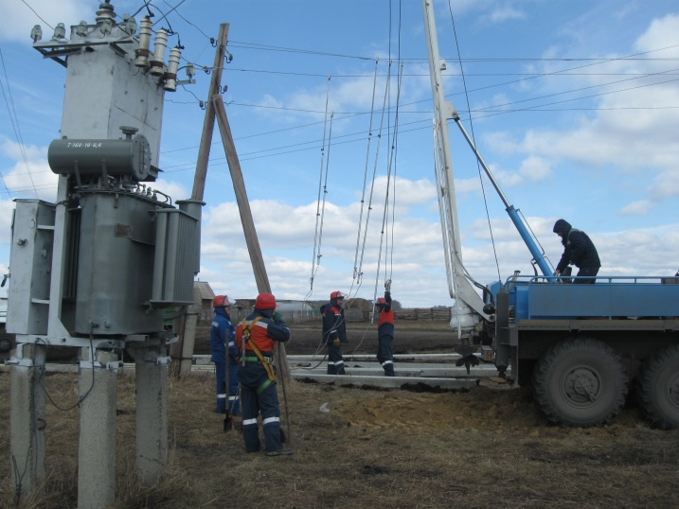
Муниципальная программа «Жилищно-коммунальный и дорожный комплекс, энергосбережение и повышение энергоэффективности экономики»
Цели муниципальной программы: Создание условий для приведения жилищного фонда, коммунальной инфраструктуры и дорожного хозяйства в соответствие со стандартами качества, обеспечивающими комфортные условия проживания граждан. Продолжение процесса перевода экономики Промышленновского муниципального округа на энергосберегающий путь развития и снижение энергоемкости производства коммунальных услуг.
Подпрограммы (мероприятия) в 2021 году: Модернизация объектов коммунальной инфраструктуры и поддержка жилищно-коммунального хозяйства - 208385,8 тыс. руб. Энергосбережение и повышение энергетической эффективности экономики – 200,0 тыс. руб. Дорожное хозяйство – 54573,3 тыс. руб. Благоустройство – 25681,2

Slide 25
Муниципальная программа «Жилищно-коммунальный и дорожный комплекс, энергосбережение и повышение энергоэффективности экономики»
Основные целевые показатели (индикаторы), единица измерения | Значение целевого показателя |  |  | Сумма, тыс. руб.
 | 2021 план | 2022 план | 2023 план | 2021 план | 2022 план | 2023 план
Удельный вес жилищного фонда, обеспеченного отоплением,% | 25,4 | 26,8 | 26,8 | 224117,0 | 219530,7 | 249662,7
Удельный вес жилищного фонда, обеспеченного водоснабжением/водоотведением, % | 64,3/44,8 | 65,0/45,0 | 65,0/45,0
Уровень оплаты населением жилищно-коммунальных услуг от экономически обоснованного тарифа за теплоснабжение, % | 35,5 | 35,5 | 35,5
Уровень оплаты населением жилищно-коммунальных услуг от экономически обоснованного тарифа за горячее водоснабжение,% | 40,4 | 40,4 | 40,4
Уровень оплаты населением жилищно-коммунальных услуг от экономически обоснованного тарифа за холодное водоснабжение,% | 54,3 | 54,3 | 54,3
Уровень оплаты населением жилищно-коммунальных услуг от экономически обоснованного тарифа за водоотведение,% | 67,7 | 67,7 | 67,7
Уровень оплаты населением жилищно-коммунальных услуг от экономически обоснованного тарифа за вывоз ЖБО, % | 100 | 100 | 100
Уровень оплаты населением жилищно-коммунальных услуг от экономически обоснованного тарифа за газоснабжение, % | 69,9 | 69,9 | 69,9
Разработка и актуализация схем теплоснабжения, водоснабжения, водоотведения поселений Промышленновского муниципального округа , единиц | 100 | 100 | 100 | 10150,0 | 8972,6 | 8972,6
Капитальный ремонт и ремонт автомобильных дорог местного значения, тыс.кв.м | 3,5 | 3,5 | 3,5 | 54573,3 | 44200,0 | 44200,0

Slide 26
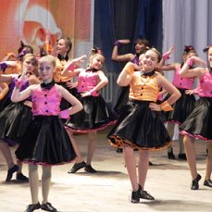
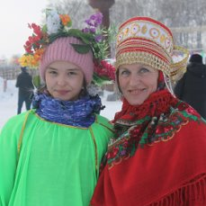
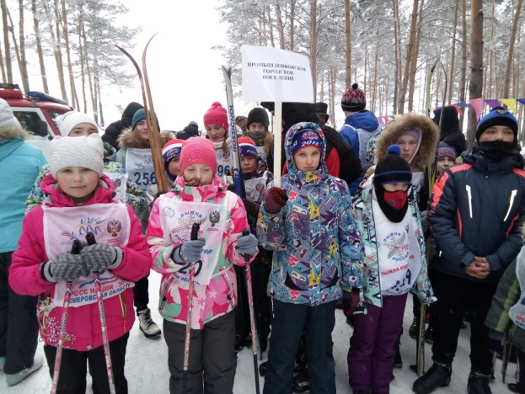
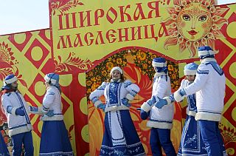
Муниципальная программа «Развитие культуры, молодежной политики, спорта и туризма в Промышленновском муниципальном округе»
Цели муниципальной программы: Создание оптимальных условий для творческой самореализации населения Промышленновского муниципального округа, повышение качества предоставляемых услуг в сфере культуры, подготовка и формирование спортивного резерва, популяризация массового спорта, повышение качества и результативности услуг учреждений культуры, содействие укреплению материально-технической базы учреждений культуры, совершенствование физкультурно-оздоровительной и спортивно-массовой работы среди всех категорий и возрастных групп населения муниципального округа.
Подпрограммы (мероприятия) в 2021 году: Развитие культуры – 170821,8 тыс. руб. Модернизация в сфере культуры – 13291,7 тыс. руб. Развитие спорта и туризма – 8058,8 тыс. руб.

Slide 27
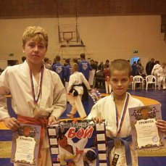
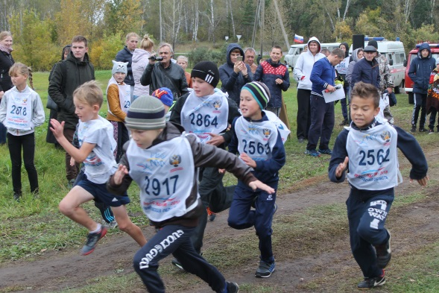
Муниципальная программа «Развитие культуры, молодежной политики, спорта и туризма в Промышленновском муниципальном округе»
Основные целевые показатели (индикаторы), единица измерения | Значение целевого показателя |  |  |  |  | Сумма, тыс. руб.
 | 2019 факт | 2020 оценка | 2021 план | 2022 план | 2023 план | 2019 факт | 2020 оценка | 2021 план | 2022 план | 2023 план
Увеличение количества посещений культурно-массовых мероприятий всех подведомственных учреждений в совокупности по сравнению с прошлым годом | 0,4 | 0,4 | 0,3 | 0,3 | 0,3 | 194807,4 | 190298,1 | 170821,8 | 157800,7 | 150300,7
Доля объектов культуры соответствующих современным требованиям, % | 52 | 55 | 58 | 61 | 61 | 31620,3 | 37452,5 | 13291,7 | 11749,9 | 11749,9
Доля населения, систематически занимающегося физической культурой и спортом,% | 39,8 | 41,2 | 41,9 | 42,6 | 42,6 | 19734,7 | 14724,4 | 8058,8 | 7124 | 7124

Slide 28
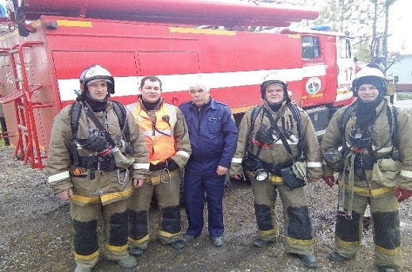
Муниципальная программа «Обеспечение безопасности жизнедеятельности населения и предприятий в Промышленновском муниципальном округе»
Цели муниципальной программы: Максимально возможное уменьшение риска возникновения чрезвычайных ситуаций, а также на сохранение здоровья людей; Оптимизация работы по предупреждению преступлений и правонарушений; обеспечение безопасности граждан; Повышение эффективности взаимодействия между правоохранительными органами, органами местного самоуправления по вопросам социальной реабилитации лиц, освободившихся из мест лишения свободы.
Подпрограммы (мероприятия) в 2021 году: Содержание системы по предупреждению и ликвидации чрезвычайных ситуаций и стихийных бедствий - 2281,4 тыс. руб. Борьба с преступностью и профилактика правонарушений – 51 тыс. руб. Безопасность дорожного движения – 6,1 тыс. руб. Комплексные меры противодействия злоупотреблению наркотиками и их незаконному обороту – 60 тыс.руб. Антитеррор -8,5 тыс. руб.
Основные целевые показатели (индикаторы), единица измерения | Значение целевого показателя |  |  | Сумма, тыс. руб.
 | 2021 план | 2022 план | 2023 план | 2021 план | 2022 план | 2023 план
Скорость реагирования на ЧС, % |  |  |  | 2281,4 | 2016,8 | 2016,8
Количество граждан после отбытия наказания в местах лишения свободы, получивших материальную помощь, % |  |  |  | 125,6 | 111,1 | 111,1
Количество проведенных мероприятий с детьми и подростками по воспитанию здорового образа жизни, %
Количество несовершеннолетних детей, состоящих на учете в подразделении по делам несовершеннолетних, отдохнувших в детских оздоровительных лагерях, %
Основные целевые показатели (индикаторы), единица измерения | Значение целевого показателя |  |  |  |  | Сумма, тыс. руб.
 | 2019 Факт | 2020 Оценка | 2021 план | 2022 план | 2023 план | 2019 Факт | 2020 Оценка | 2021 план | 2022 план | 2023 план
Скорость реагирования на ЧС, % | 92 | 94,4 | 100 | 100 | 100 | 1925,0 | 2010,9 | 2281,4 | 2016,8 | 2016,8
Количество граждан после отбытия наказания в местах лишения свободы, получивших материальную помощь, % | 100 | 100 | 0 | 0 | 0 | 45 | 15 | 125,6 | 111,1 | 111,1
Количество проведенных мероприятий с детьми и подростками по воспитанию здорового образа жизни, % | 100 | 100 | 100 | 100 | 100
Количество несовершеннолетних детей, состоящих на учете в подразделении по делам несовершеннолетних, отдохнувших в детских оздоровительных лагерях, % | 100 | 0 | 0 | 0 | 0

Slide 29
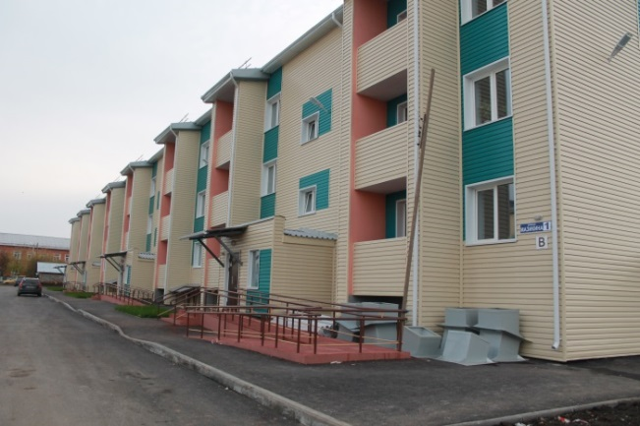
Муниципальная программа «Жилище в Промышленновском муниципальном округе»
Цели муниципальной программы: Комплексное решение проблем
развития жилищной сферы, обеспечивающее доступность жилья;
Создание безопасных и комфортных условий проживания граждан; Переселение граждан
из многоквартирных домов, признанных аварийными и подлежащими
сносу или реконструкции в связи с физическим износом в процессе их эксплуатации;
Финансовое и организационное обеспечение переселения граждан из аварийных
многоквартирных домов; Создание условий для комплексного освоения территорий
в целях жилищного строительства, в том числе для развития малоэтажного индивидуального
жилищного строительства.
Подпрограммы (мероприятия) в 2021 году: Доступное и комфортное жилье - 8106,6 тыс. руб. ; Развитие градостроительной деятельности – 47182,2 тыс. руб.
Основные целевые показатели (индикаторы), единица измерения | Значение целевого показателя |  |  | Сумма, тыс. руб.
 | 2021 план | 2022 план | 2023 план | 2021 план | 2022 план | 2023 план
Софинансирование строительства (приобретение жилья) | 3 | 3 | 3 | 8106,6 | 8238,2 | 8238,2
Обеспечение жильем социальных категорий граждан, установленных законодательством Кемеровской области | 3 | 3 | 3
Переселение граждан из аварийного жилищного фонда | 4 | 6 | 6 | 47182,2 | 100540,8 | 6185,0
Техническое обследование и снос ветхих и аварийных жилых домов, кв.м. | 7912,2 | 7912,2 | 7912,2
Разработка проекта планировки и проекта межевания территории поселения | 1 | 1 | 1
Разработка генерального плана поселения | 0 | 0 | 0
Разработка нормативов градостроительного проектирования района и поселений | 0 | 0 | 0
Проведение инженерно-гидрогеологических изысканий | 0 | 0 | 0
Актуализация правил землепользования и застройки поселения | 2 | 2 | 2
Разработка схемы размещения рекламных конструкций района | 50 | 50 | 50
Кадастровые работы | 0 | 1200 | 1200
Строительство и реконструкция жилья для муниципальных нужд кв.м. | 3 | 3 | 3
Проектирование многоквартирных жилых домов, прочих объектов; устройство и технологическое присоединение инженерных сетей , кв.м.; п.м. | 3 | 3 | 3

Slide 30
Муниципальная программа «Кадры в Промышленновском муниципальном округе»
Цели муниципальной программы: Привлечение, закрепление и продвижение высококлассных, инновационно-ориентированных профессиональных кадров в Промышленновском муниципальном округе.
Подпрограммы (мероприятия) в 2021 году: Единовременная денежная выплата (подъемные) молодым специалистам, приступившим к работе на основе трехстороннего договора - 80 тыс. руб.; Повышение квалификации специалистов органов местного самоуправления Промышленновского муниципального округа – 34,0 тыс. руб.
Основные целевые показатели (индикаторы), единица измерения | Значение целевого показателя |  |  |  |  | Сумма, тыс. руб.
 | 2019 факт | 2020 оценка | 2021 план | 2022 план | 2023 план | 2019 факт | 2020 оценка | 2021 план | 2022 план | 2023 план
Количество молодых специалистов, привлеченных на работу в учреждения бюджетной сферы, человек | 6 | 6 | 6 | 6 | 6 | 90,0 | 80,0 | 80,0 | 70,7 | 70,7
Количество специалистов, повысивших свою профессиональную квалификацию, человек | 10 | 10 | 10 | 10 | 10 | 50,2 | 40,6 | 34,0 | 30,1 | 30,1

Slide 31
Муниципальная программа «Управление муниципальными финансами Промышленновского муниципального округа»
Цели муниципальной программы: Повышение качества управления муниципальными
финансами Промышленновского муниципального округа
Подпрограммы (мероприятия) в 2021 году: Обеспечение сбалансированности устойчивости бюджетной системы Промышленновского муниципального округа – 30,0 тыс. руб.
Основные целевые показатели (индикаторы), единица измерения | Значение целевого показателя |  |  |  |  | Сумма, тыс. руб.
 | 2019 факт | 2020 оценка | 2021 план | 2022 план | 2023 план | 2019 факт | 2020 оценка | 2021 план | 2022 план | 2023 план
Отношение дефицита бюджета Промышленновского муниципального округа к доходам без учета объема безвозмездных поступлений, % | 0 | 0 | <=5 | <=5 | <=5 | 44351,1 | 0 | 30 | 30 | 30
Темп роста объема налоговых и неналоговых доходов бюджета Промышленновского муниципального округа, % | 113,9 | 107,0 | >107 | >107 | >107
Доля выпадающих доходов бюджета Промышленновского муниципального округа,% | 0,03 | 0,3 | <0.2 | <0.2 | <0.2
Уровень выравнивания финансовых возможностей поселений в расчете на 1 жителя,% | 45 | - | - | - | -
Критерии выравнивания финансовых возможностей поселений, входящих в состав муниципальных районов, в расчете на 1 жителя, руб. | 31 | - | - | - | -
Охват органов местного самоуправления поселений комплексной системой оценки достижения наилучших показателей,% | 100 | - | - | - | -
Удельный вес расходов бюджета Промышленновского муниципального округа, формируемых в рамках программ,% | 99,9 | 96,0 | >95 | >95 | >95
Отношение объема просроченной кредиторской задолженности Промышленновского муниципального округа к расходам бюджета,% | 0 | 0 | ≤ 0.05 | ≤ 0.05 | ≤ 0.05
Доля поселений, принявших участие в реализации проектов инициативного бюджетирования «Твой Кузбасс – твоя инициатива»,% | 100 | - | - | - | -
Осуществление мониторинга и оценки качества финансового менеджмента главных распорядителей средств бюджета округа,% | - | - | 100 | 100 | 100
Доля просроченной задолженности по долговым обязательствам Промышленновского муниципального округа, % | 0 | 0 | 0 | 0 | 0 | 0,2 | 0 | 0 | 0 | 0
Доля расходов на обслуживание муниципального долга Промышленновского муниципального округа, % | 0,00001 | 0 | 0 | 0 | 0

Slide 32
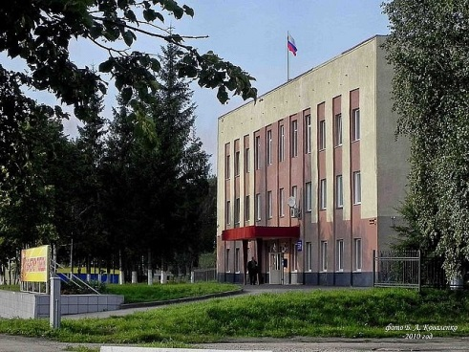
Муниципальная программа «Функционирование органов местного самоуправления Промышленновского муниципального округа»
Цели муниципальной программы: Устойчивый рост денежных доходов населения, рост реального потребления материальных благ, обеспечение выполнения социальных гарантий, улучшение условий жизни населения округа, оптимизация работы жилищно-коммунального комплекса округа, улучшение условий безопасной жизнедеятельности, повышение способности муниципального образования к саморазвитию и прогрессу.
Подпрограммы (мероприятия) в 2021 году: Глава Промышленновского муниципального округа – 2434,5 тыс. руб.; Председатель Промышленновского районного Совета народных депутатов Промышленновского муниципального округа -1408,7 тыс. руб. ; Обеспечение деятельности органов местного самоуправления- 76975,8 тыс. руб. ; Создание и функционирование комиссий по делам несовершеннолетних и защите их прав- 378,2 тыс. руб. ; Осуществление функций по хранению, комплектованию, учету и использованию документов Архивного фонда Кемеровской области- 18,4 тыс. руб. ; Создание и функционирование административных комиссий- 92,0 тыс. руб. ; Оказание адресной материальной помощи гражданам, финансовое обеспечение наградной системы, проведение приемов, мероприятий – 775 тыс. руб.
Основные целевые показатели (индикаторы), единица измерения | Значение целевого показателя |  |  |  |  | Сумма, тыс. руб.
 | 2019 факт | 2020 оценка | 2021 план | 2022 план | 2023 план | 2019 факт | 2020 оценка | 2021 план | 2022 план | 2023 план
Процент поступления денежных средств по результатам работы комиссии по делам несовершеннолетних и защите их прав,% | 95,3 | 95,5 | 95,6 | 95,9 | 95,9 | 53201,1 | 90137,9 | 82082,6 | 72617,7 | 72617,7
Рост среднедушевого дохода населения,% | 105,0 | 105,5 | 106,0 | 106,0 | 106,0
Рост среднемесячной номинальной заработной платы,% | 104,0 | 104,5 | 105 | 105,5 | 105,5

Slide 33
Муниципальная программа «Повышение инвестиционной привлекательности Промышленновского муниципального округа»
Цели муниципальной программы: Создание механизмов, обеспечивающих повышение инвестиционной привлекательности Промышленновского муниципального округа для привлечения инвестиций в эффективные и конкурентоспособные производства и виды деятельности, способные обеспечить создание собственного инвестиционного потенциала Промышленновского муниципального округа, а также проведение организационных мероприятий, способствующих привлечению внимания инвесторов к Промышленновскому муниципальному округу
Подпрограммы (мероприятия) в 2021 году: Издание рекламно-информационных материалов об инвестиционном потенциале Промышленновского муниципального округа – 5,0 тыс. руб.
Основные целевые показатели (индикаторы), единица измерения | Значение целевого показателя |  |  |  |  | Сумма, тыс. руб.
 | 2019 факт | 2020 оценка | 2021 план | 2022 план | 2023 план | 2019 факт | 2020 оценка | 2021 план | 2022 план | 2023 план
Объем инвестиций в основной капитал за счет всех источников финансирования, в % к предыдущему году в сопоставимых ценах | 99,6 | 100,9 | 100,5 | 100,3 | 100,2 | 0 | 8,7 | 5,0 | 4,4 | 4,4
в том числе на душу населения, тыс. руб. | 49700 | 52700 | 55400 | 57800 | 60100

Slide 34
Муниципальная программа «Формирование современной городской среды Промышленновского муниципального округа»
Цели муниципальной программы: Создание наиболее благоприятных и комфортных условий жизнедеятельности населения. Повышение качества и комфорта городской среды на территории Промышленновского муниципального округа. Реализация участия общественности, граждан, заинтересованных лиц в муниципальной программе для совместного определения развития территории, выявления истинных проблем и потребностей людей. Повышение качеств современной городской среды. Совершенствования уровня и организация благоустройства дворовых территории многоквартирных домов для повышения комфортности проживания граждан в условиях сложившейся застройки. Благоустройство дворовых территорий Промышленновского муниципального округа. Развитие общественных территорий муниципального округа.
Подпрограммы (мероприятия) в 2021 году: Благоустройство дворовых территорий – 460,0 тыс. руб.; Благоустройство общественных территорий – 513,2 тыс. руб.; Реализация программы формирования современной городской среды – 11935,7 тыс. руб.
Основные целевые показатели (индикаторы), единица измерения | Значение целевого показателя |  |  |  |  | Сумма, тыс. руб.
 | 2019 факт | 2020 оценка | 2021 план | 2022 план | 2023 план | 2019 факт | 2020 оценка | 2021 план | 2022 план | 2023 план
Доля благоустроенных дворовых территорий в поселке, % | 17 | 20,5 | 22 | 23,5 | 25 | 2 845,1 | 7 425,8 | 2 644,1 | 5 547,0 | 5 122,4
Доля финансового участия по благоустройству дворовых территорий заинтересованных лиц, % | 5 | 5 | 5 | 5 | 5
Доля трудового участия в выполнении работ по благоустройству дворовых территорий заинтересованных лиц, % | 5 | 5 | 5 | 5 | 5
Доля площади благоустроенных общественных территорий в общей площади общественных территорий поселка, % | 18,5 | 20,5 | 22,5 | 24,5 | 26,5 | 10972,5 | 5 647,0 | 10264,8 | 7 868,6 | 8397,2

Slide 35
Спасибо
за внимание
Контактная информация:
Начальник финансового управления
по Промышленновскому району
Овсянникова Ирина Алексеевна
График работы с 8-30 до 17-30, перерыв с 12-00 до 12-48.
Адрес: 652380, Кемеровская область, пгт. Промышленная,
ул. Коммунистическая, 23а, каб. 119
Телефон (8 38442) 7-44-14, Факс: 7-46-83
Электронная почта: prmrf@ofukem.ru

